Slide 1


TDPA
Proyecto simulación matemática
Por
Jorge Luis González de la Cerda
José Daniel Gutiérrez García
José Carlos López Aguilar

Slide 2

Tabla de contenido
¿Qué es el TDPA?
Antecedentes
¿Por qué es importante conocer el TDPA?
Objetivos
Desarrollo
Conclusiones
Bibliografía APA

Slide 3

¿Qué es el TDPA?
Por las siglas TDPA nos referimos al tránsito diario promedio anual, esto quiere decir la media anual de vehículos que pasan en un día por una carretera.
Este dato es necesario para el diseño de una estructura de pavimento ya sea rígida o flexible.
A través de este dato podemos sacar la sumatoria de ejes equivalentes a cada profundidad y de esta manera diseñar que espesor debe tener cada capa de la estructura de pavimento.

Slide 4
Antecedentes
Las carreteras son una parte de la infraestructura que se vuelve muy importante para el desarrollo económico de un país.
Gran parte de los recursos de un país se destina a la elaboración de caminos y vías que puedan conectar lugares y personas
El diseño de una carretera podría parecer sencillo, pero realmente para un correcto diseño tenemos que tomar en cuenta muchos factores, como por ejemplo el transito diario promedio anual a futuro. Según los años de vida que queramos darle a la carretera, ya sea a 15 años o más.

Slide 5

¿Por qué es importante conocer el TDPA?
Cada año el transito diario promedio anual de una carretera va cambiando y debido a esto es necesario hacer una proyección a futuro para saber cuántos vehículos transitaran por la carretera en un futuro.
Aquí es donde entra la simulación matemática. Ya que a través del ajuste de curvas podemos calcular el porcentaje de la tasa de crecimiento anual (i) por el método de los mínimos cuadrados.

Slide 6
Objetivos
Encontrar el TDPA de la carretera 18 León - Aguascalientes para el año 2036 utilizando el ajuste de curvas en Python.
Objetivos específicos
Graficar el TDPA respecto al año y encontrar la función lineal que mejor represente el crecimiento de este.
Con el valor de la pendiente aplicar la fórmula para encontrar el imc y calcular el TDPA para 15 años a futuro.

Slide 7

¿Dónde podemos encontrar los valores del TDPA?
En caso de que se esté planeando la ampliación de alguna carretera ya existente podemos encontrar los datos viales en el sitio oficial de la Secretaria de comunicaciones y Transporte.
Aquí abajo se encuentra el link:
https://www.sct.gob.mx/carreteras/direccion-general-de-servicios-tecnicos/datos-viales/

Slide 8
Modelo que representa el problema
Aquí tenemos los datos del TDPA desde 2009 hasta 2021 registrados en la estación de Aguascalientes, carretera 16 León-Aguascalientes.
Año | TDPA
2009 | 31834
2010 | 33767
2011 | 36511
2012 | 37197
2013 | 39487
2014 | 41435
2015 | 44352
2016 | 45716
2017 | 47960
2018 | 51152
2019 | 52775
2020 | 62912
2021 | 47921

Slide 9
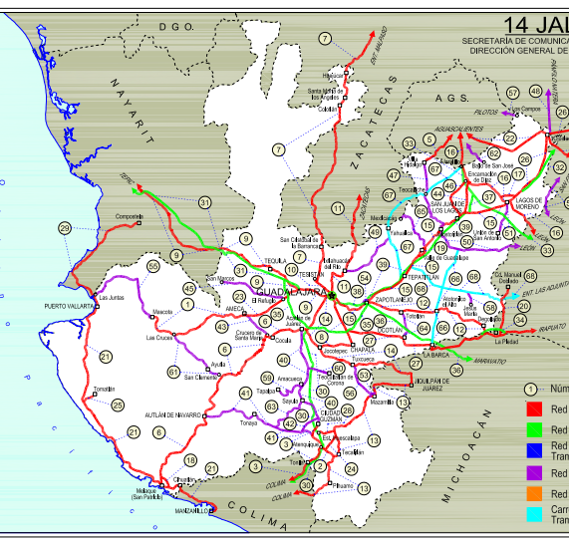
Detalles técnicos
TE:
1 – Antes del Poblado
3 – Después del poblado
SE:
1 - Ida
2 - Regreso
0 - Ambos sentidos

Slide 10
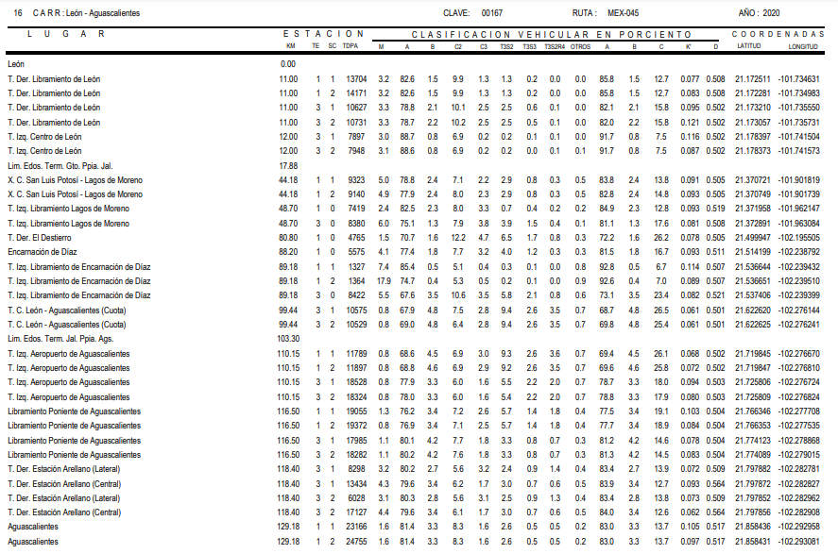

Slide 11
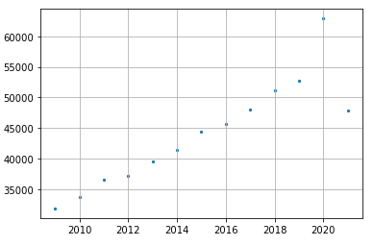
Año | TDPA
2009 | 31834
2010 | 33767
2011 | 36511
2012 | 37197
2013 | 39487
2014 | 41435
2015 | 44352
2016 | 45716
2017 | 47960
2018 | 51152
2019 | 52775
2020 | 62912
2021 | 47921
TDPA
23166+24755=47921
AÑO

Slide 12
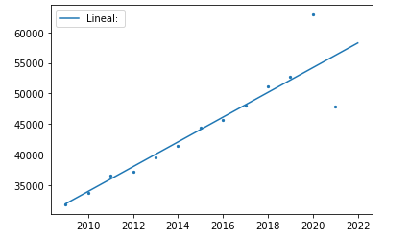
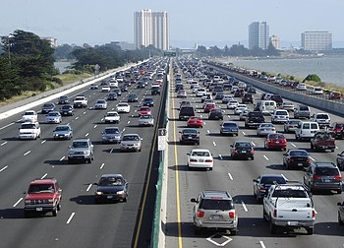
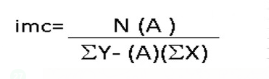
Solución del problema
TDPA
imc= 6.38%
TDPA₂₀₃₆= 121,203
AÑO
TDPA_{final}=TDPA_{inicial}(1+imc)^{n}
n= TDPA_{final} - TDPA_{inicial}

Slide 13


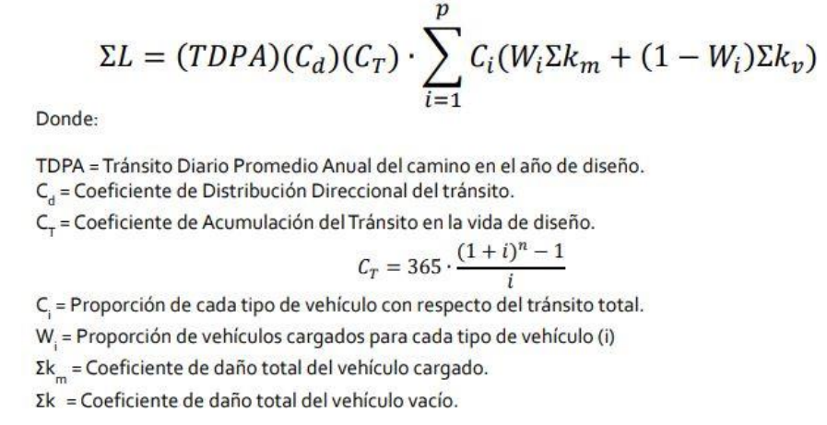
Cálculo de ejes equivalentes
Este procedimiento se encuentra establecido las guías de diseño de la UNAM y la AASHTO.
Requiere el conocimiento de las condiciones del tránsito: TDPA, coeficiente de distribución vehicular (CD), distribución vehicular del tránsito y el tipo, peso y presión de inflado de cada tipo de eje.
Una vez que se cuenta con todos los datos podemos calcularlo de la siguiente expresión:

Slide 14
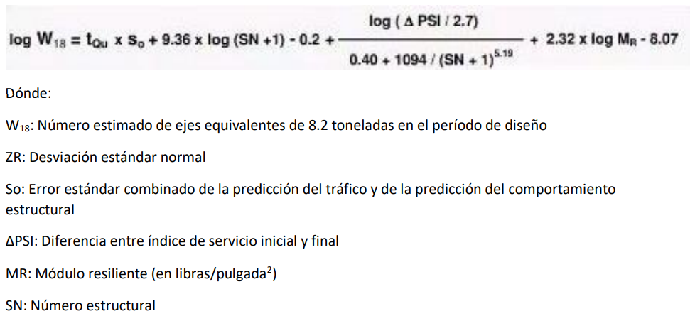
Diseño de pavimentos
De acuerdo a la metodología AASHTO se emplea un modelo o ecuación a través de la cual se obtiene el parámetro denominado número estructural (SN) el cual es fundamental para la determinación de los espesores de las capas que conforman el pavimento las cuales son la capa asfáltica, la capa de base y la capa de subbase.
Esta ecuación está en función de unas variables de diseño tales como el tránsito, la desviación estándar, la confiabilidad y el índice de serviciabilidad entre otros.
A continuación, se presenta la ecuación indicando el significado de cada variable o parámetro involucrado:

Slide 15

Conclusiones
Gracias a la programación pudimos cumplir con nuestros objetivos. Ya que optimizamos la manera de resolver un problema de ingeniería civil.
A través del tema ajuste de curvas pudimos calcular el porcentaje de la tasa de crecimiento anual (imc) por el método de los mínimos cuadrados y de esta manera calculamos el TDPA de la carretera León Aguascalientes para el año 2036, buscando darle 15 años de vida a nuestro diseño de carretera.

Slide 16
Bibliografía APA
AASHTO Guide for Design of Pavement Structures, Washington, DC.: American Association of State Highway and Transportation Officials
(2018)” MANUAL DE PROYECTO GEOMÉTRICO DE CARRETERAS “. Disponible en: https://comunicaciones.edomex.gob.mx/sites/comunicaciones.edomex.gob.mx/files/files/ SCT%20-%20Manual%20Proyecto%20Geometrico%20Carreteras%202018.pdf. [Consultado el 13 de marzo de 2022, a las 16:52 hrs]
Ing.Corro c. Santiago, Ing. Prado O. Guillermo (1999)” DISEÑO ESTRUCTURAL DE PAVIMENTOS ASFÁLTICOS, INCLUYENDO CARRETERAS DE ALTAS ESPECIFICACIONES, DISPAV-5 - VERSIÓN 2.0”. Disponible en: https://datosabiertos.unam.mx/CCUD_DOR_WSwar/resources/doil/4945567d96f6492b .[Consultado el 13 de marzo de 2022, a las 17:39 hrs.]

